Slide 1
SERVICIO DE CITA PREVIA

Slide 2
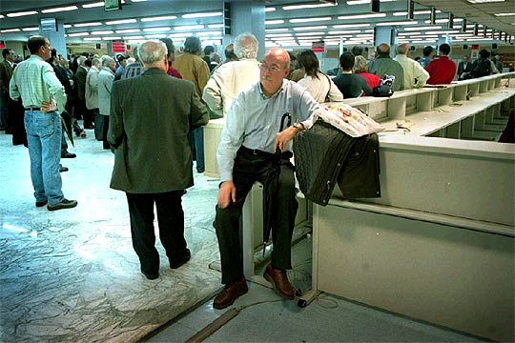
ATENCIÓN SIN CITA PREVIA
2

Slide 3
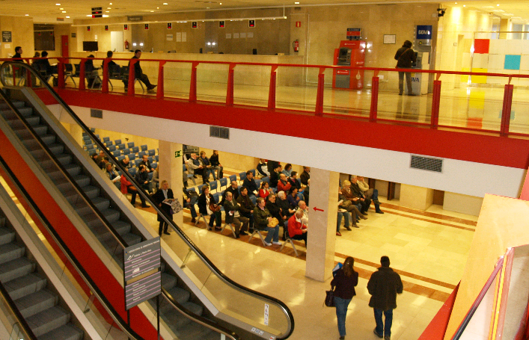
ATENCIÓN CON CITA PREVIA
3

Slide 4

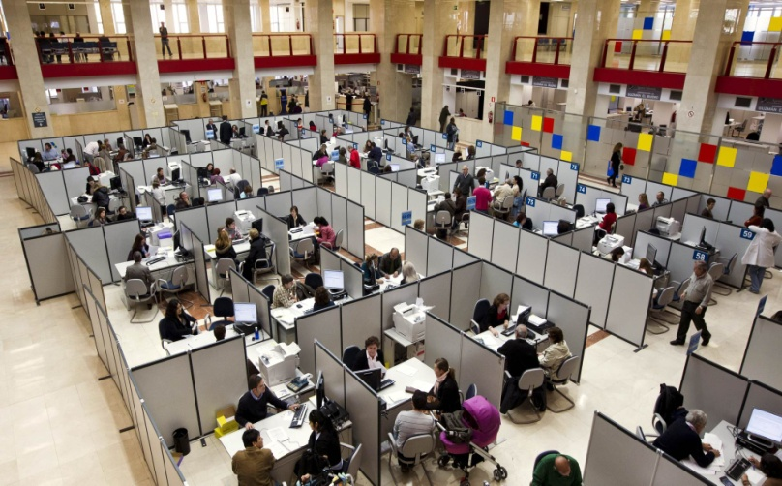
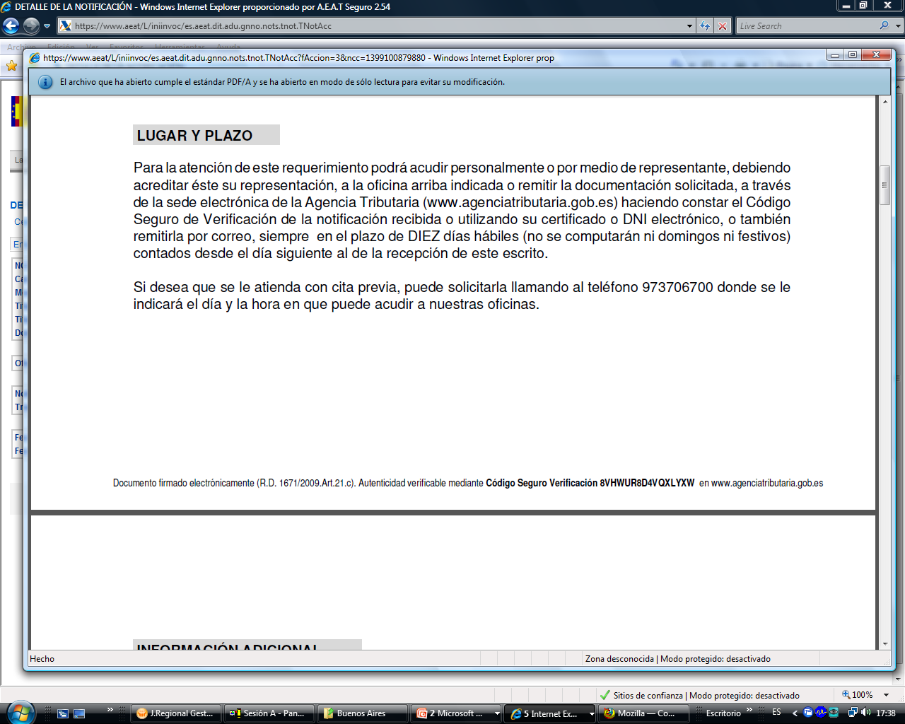
SERVICIO DE CITA PREVIA
Situación actual:
Obligatoria en campaña de renta.
Voluntaria en determinados procedimientos:
Departamento de Gestión Tributaria/Subdirección General de Información y Asistencia Tributaria
Notes:
4

Slide 5
SERVICIO CITA PREVIA EN CAMPAÑA DE RENTA
06.05
MAYO
JUNIO
28.06
Para acudir del 13 de mayo al 1 de julio a las oficinas
para modificar el borrador o confeccionar la declaración de Renta 2012
CANALES DE SOLICITUD
Se pudo concertar, consultar, cambiar y anular la cita previa por:
INTERNET con NIF/NIE y casilla 620 de Renta 2011 o nº referencia, DNIe o certificado electrónico.
TELÉFONO:
Servicio automatizado VRU (901 12 12 24), con NIF/NIE
Servicio personalizado (901 22 33 44 ) con NIF/NIE.
Recordatorio cita 3 días antes: SMS/ e-mail

Slide 6
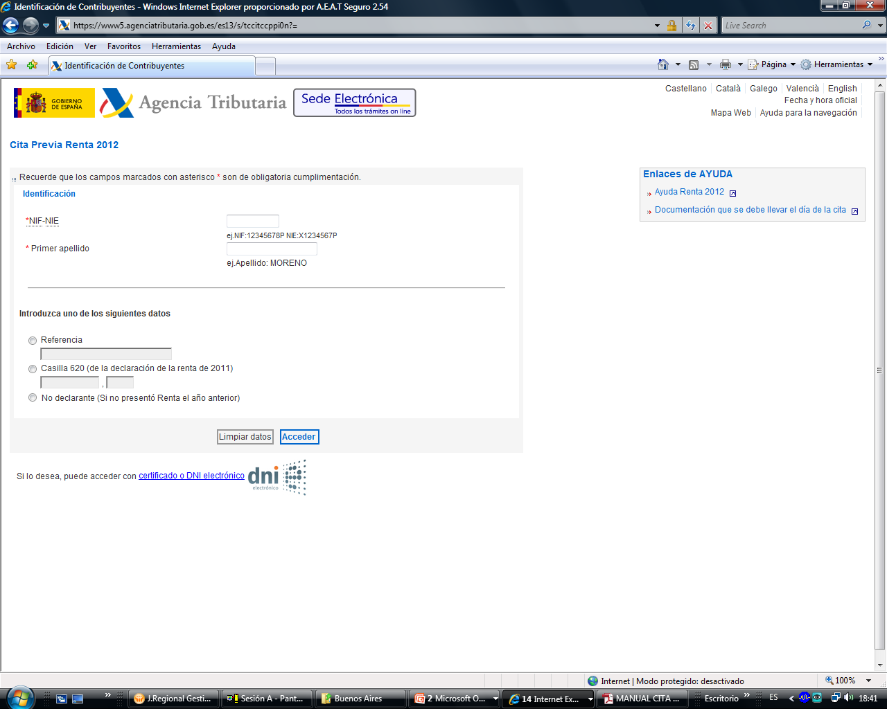
SERVICIO DE CITA PREVIA RENTA POR INTERNET
Departamento de Gestión Tributaria/Subdirección General de Información y Asistencia Tributaria
Notes:
6

Slide 7

SERVICIO DE CITA PREVIA RENTA POR TELÉFONO
901 22 33 44
Empresa externa.
Coste telefónico compartido.
3 plataformas para todo el territorio nacional.
700 agentes.
Lu a Vi, de 9 a 19 horas.
Aplicación gestora centralizada.
Departamento de Gestión Tributaria/Subdirección General de Información y Asistencia Tributaria
Notes:
7

Slide 8
SERVICIO CITA PREVIA EN CAMPAÑA DE RENTA
CITAS CONCERTADAS POR CANALES
8

Slide 9
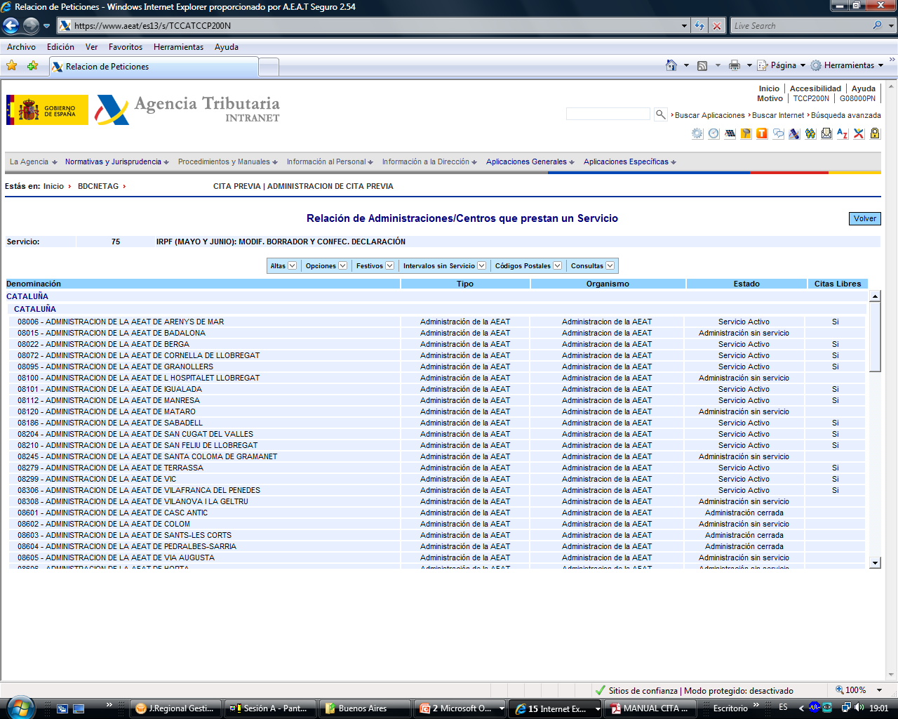
SERVICIO DE CITA PREVIA EN CAMPAÑA DE RENTA
CONFIGURACIÓN DEL SERVICIO
Departamento de Gestión Tributaria/Subdirección General de Información y Asistencia Tributaria
Notes:
9

Slide 10
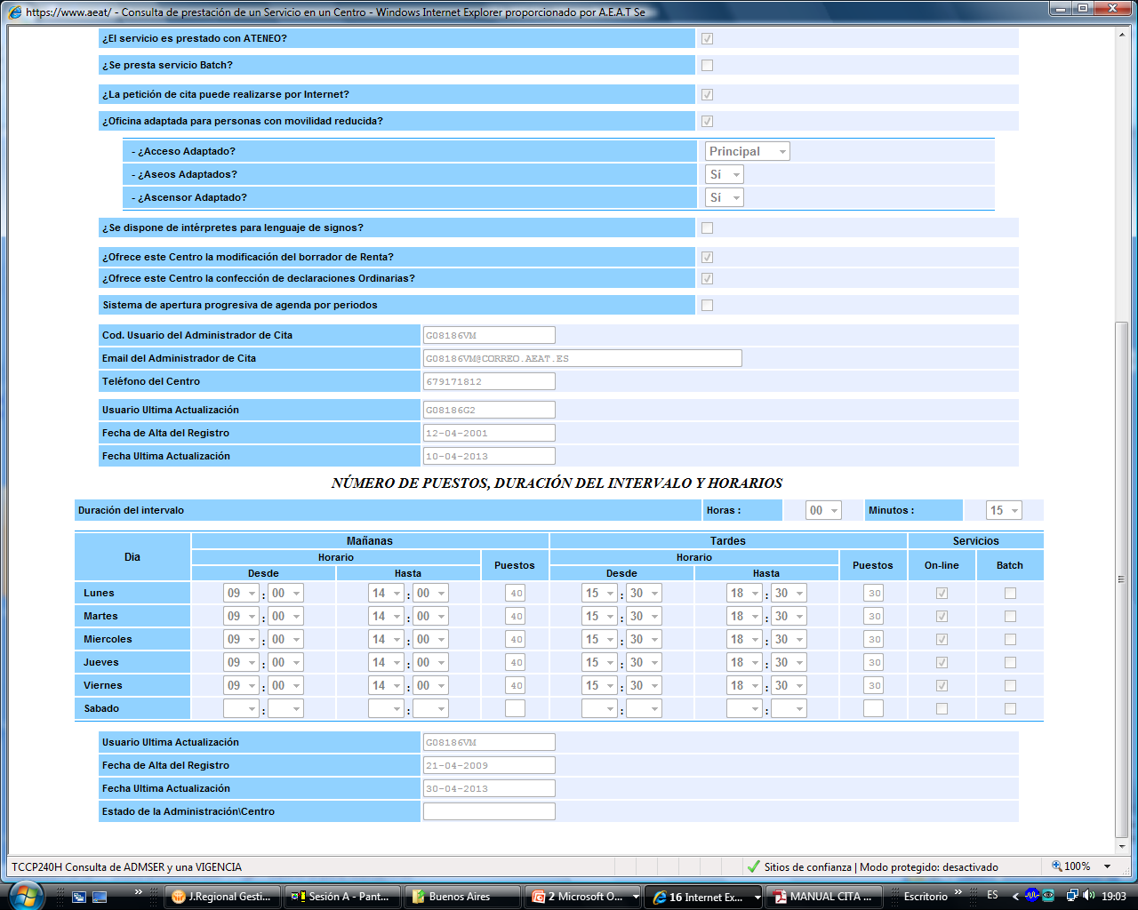
SERVICIO DE CITA PREVIA EN CAMPAÑA DE RENTA
CONFIGURACIÓN DEL SERVICIO
Departamento de Gestión Tributaria/Subdirección General de Información y Asistencia Tributaria
Notes:
10

Slide 11
SERVICIO DE CITA PREVIA EN CAMPAÑA DE RENTA
SISTEMA DE APERTURA DE AGENDA POR PERIODOS
Departamento de Gestión Tributaria/Subdirección General de Información y Asistencia Tributaria
Notes:
11

Slide 12
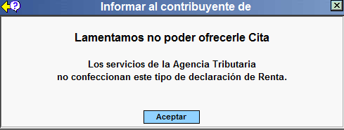
SERVICIO DE CITA PREVIA EN CAMPAÑA DE RENTA
DEFINICIÓN DE LIMITACIONES EN LA PRESTACIÓN DEL SERVICIO
Rentas de trabajo > 65.000 € o del capital mobiliario > 15.000 euros.
Arrendamientos > 1 inmueble.
Actividades económicas salvo estimación objetiva.
Transmisiones de inmuebles, acciones u otros bienes > 2 operaciones.
Departamento de Gestión Tributaria/Subdirección General de Información y Asistencia Tributaria
Notes:
12

Slide 13
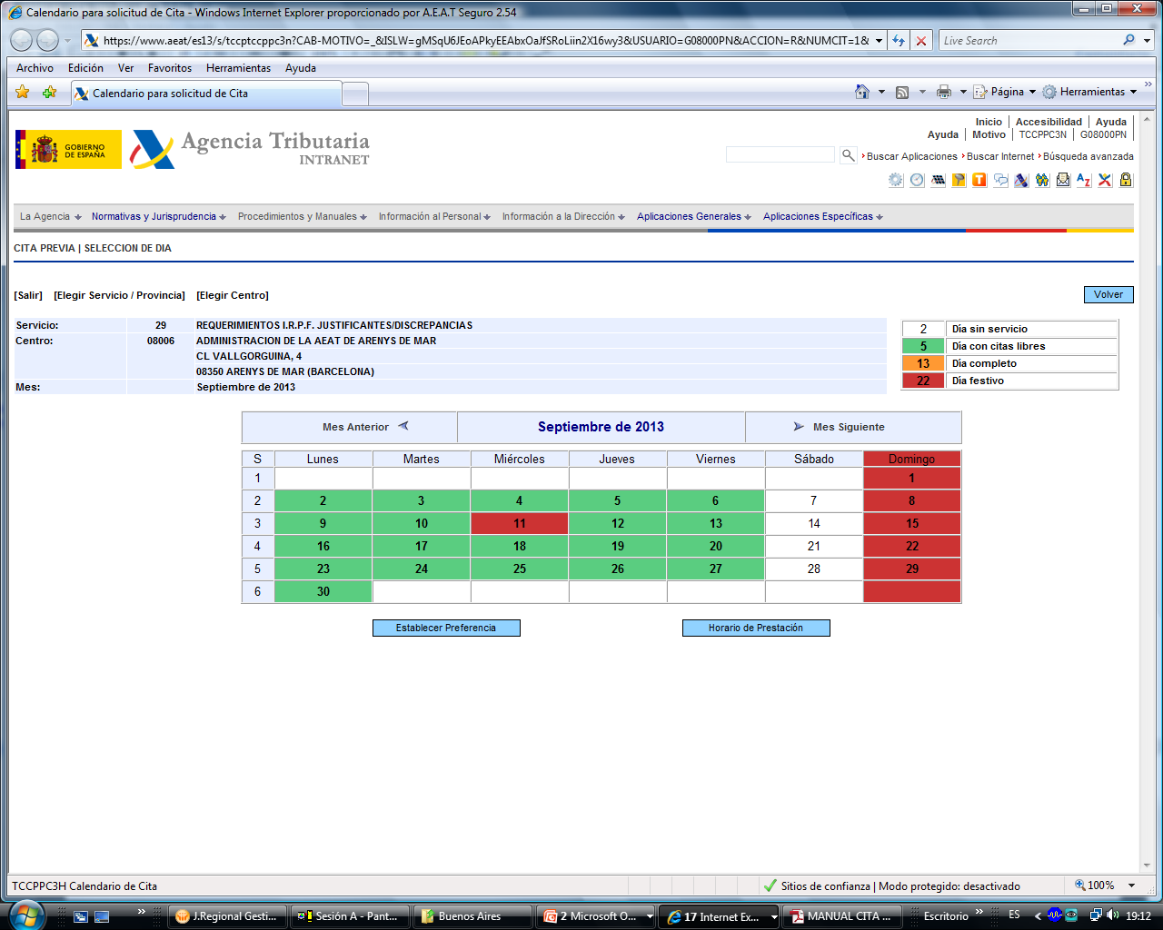
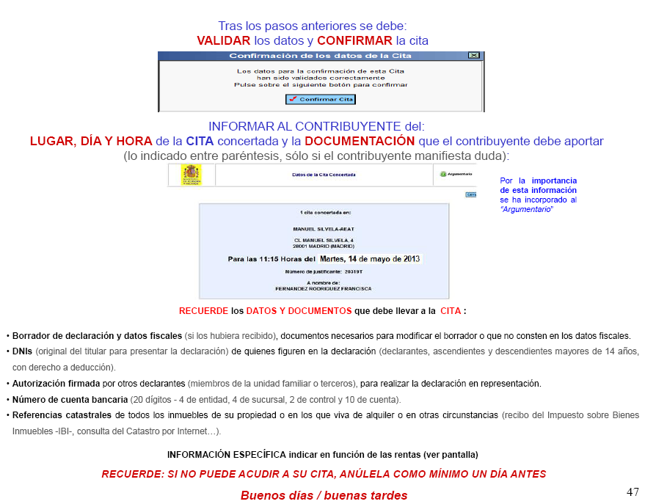
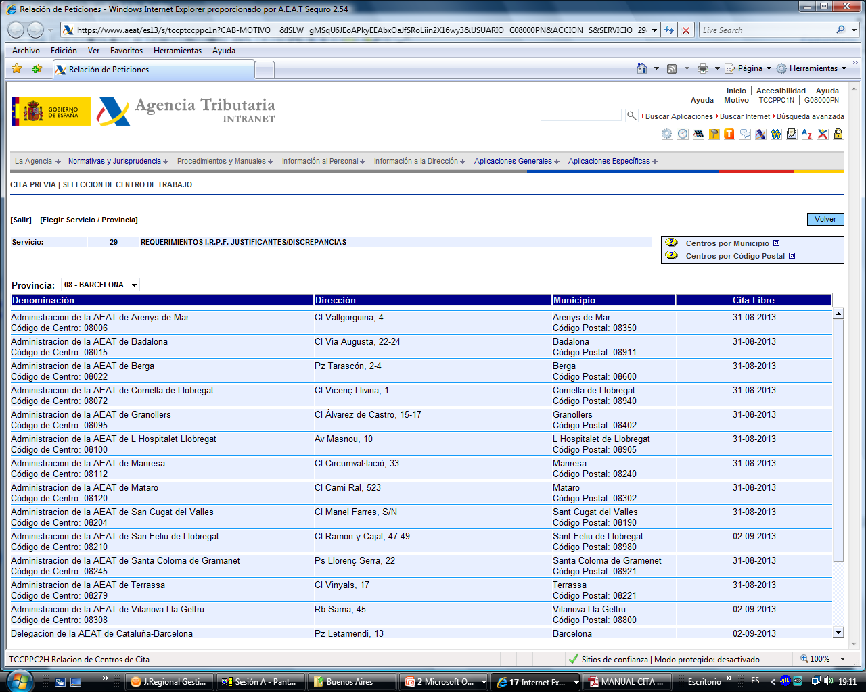
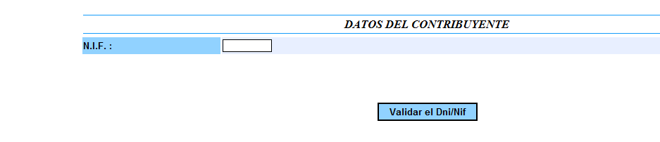
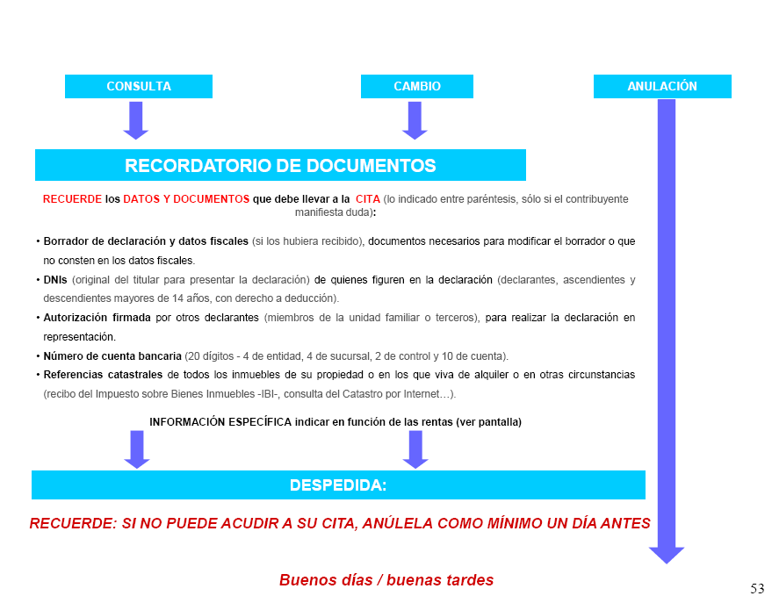
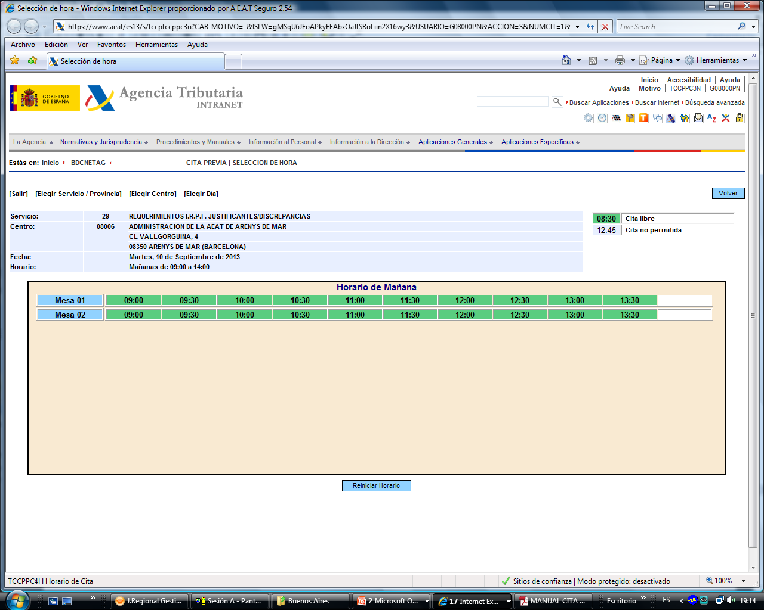
SERVICIO DE CITA PREVIA EN CAMPAÑA DE RENTA
OBTENCIÓN DE CITA PREVIA
Departamento de Gestión Tributaria/Subdirección General de Información y Asistencia Tributaria
Notes:
13

Slide 14
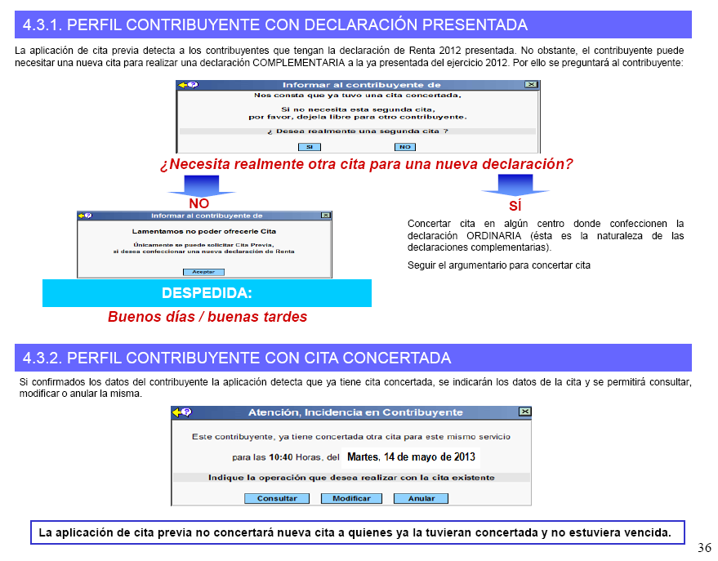
SERVICIO DE CITA PREVIA EN CAMPAÑA DE RENTA
CONTRIBUYENTE CON CITA CONCERTADA
Departamento de Gestión Tributaria/Subdirección General de Información y Asistencia Tributaria
Notes:
14

Slide 15
SERVICIO DE CITA PREVIA EN CAMPAÑA DE RENTA
CONTRIBUYENTE YA ATENDIDO
Límite 2 citas por contribuyente.
Departamento de Gestión Tributaria/Subdirección General de Información y Asistencia Tributaria
Notes:
15

Slide 16
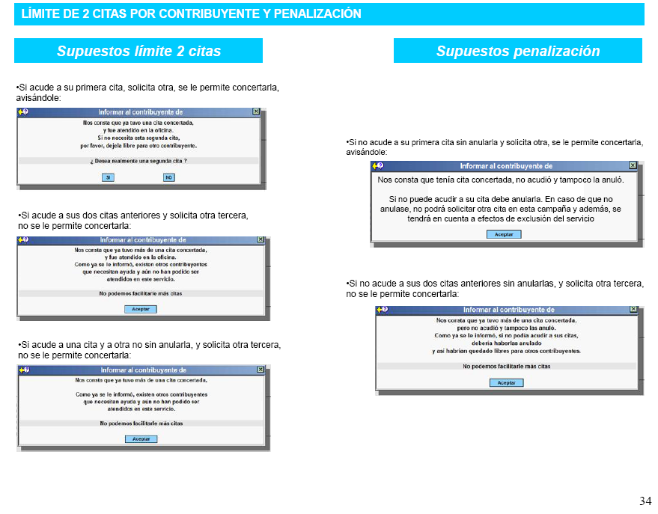
SERVICIO DE CITA PREVIA EN CAMPAÑA DE RENTA
SUPUESTOS DE PENALIZACIÓN
Departamento de Gestión Tributaria/Subdirección General de Información y Asistencia Tributaria
Notes:
16

Slide 17
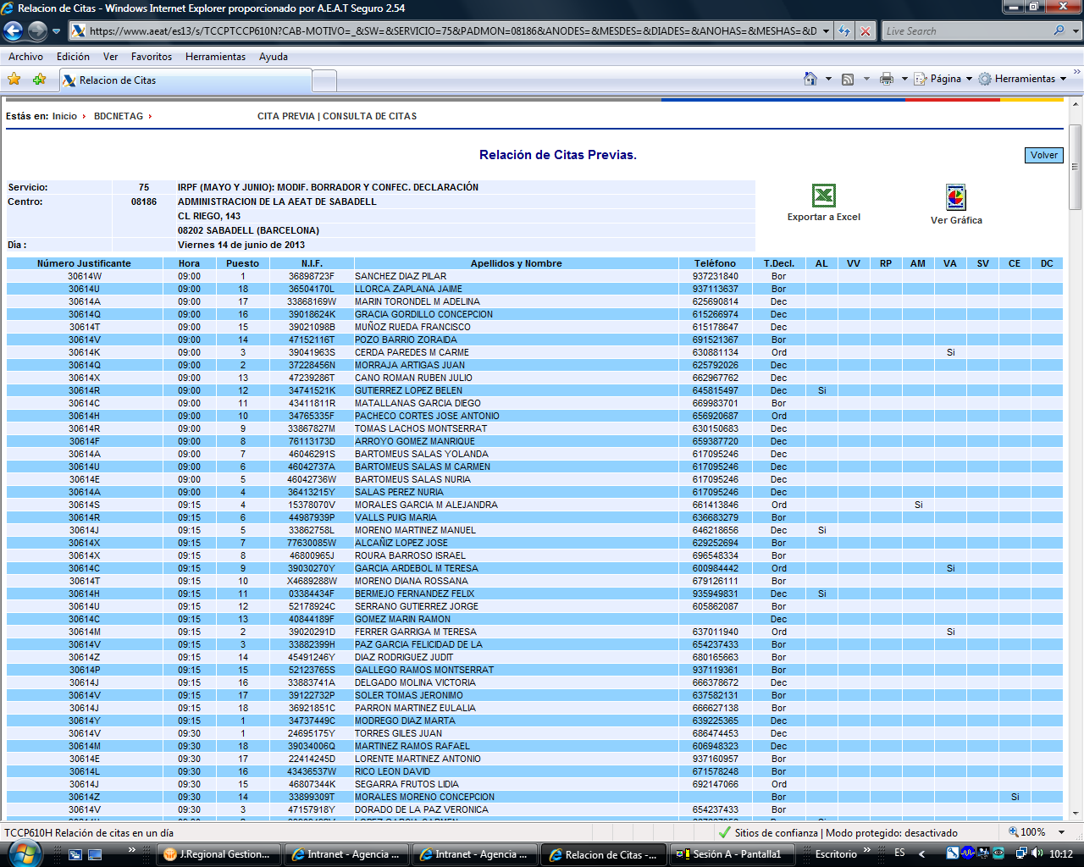
SERVICIO DE CITA PREVIA EN CAMPAÑA DE RENTA
RELACIÓN DE CITAS CONCERTADAS
Departamento de Gestión Tributaria/Subdirección General de Información y Asistencia Tributaria
Notes:
17

Slide 18
GENERALIZACIÓN DE LA ATENCIÓN
CON CITA PREVIA
Hasta 2012
A partir del 2013
La cita previa para atención presencial en oficinas, durante la campaña de renta ha sido obligatoria
Para todas las restantes gestiones no es obligatoria
Ambicioso proyecto de cita previa
para todas LAS GESTIONES CON ATENCIÓN PRESENCIAL
Punto de partida:
1) Cita previa para las actuaciones de comprobación.
Paulatinamente:
2) Ampliación de la oferta de cita.

Slide 19
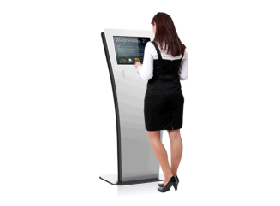
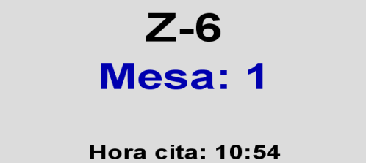
ATENEO
Programa informático propio de la AEAT
Permite la gestión de colas y el direccionamiento ordenado de los contribuyentes
MEDIOS NECESARIOS
KIOSCO
PANTALLA INFORMATIVA

Slide 20
Programa ATENEO
Características:
Facilita la gestión de colas y la agenda de cita previa de las oficinas.
Personalización de los servicios prestados.
Direccionamiento de los contribuyentes a los puestos de atención (automática o manual).
Gestión de la cita previa.
Está comunicado con las aplicaciones corporativas, en especial con la de cita previa.
Flexible. Se adapta a diferentes modelos de organización de las oficinas y a la demanda de servicios.

Slide 21
Programa ATENEO
Ventajas:
Información en tiempo real del funcionamiento de la oficina posibilitando introducir cambios de forma inmediata.
Almacenamiento y envío a los servicios centrales de la actividad de la oficina para su tratamiento estadístico (contribuyentes atendidos, tiempos de espera..etc).
Facilita el dimensionamiento homogéneo de la asistencia en oficinas.
Mejora la atención al ciudadano.
Facilita el control sobre el trabajo de las oficinas.

Slide 22
Programa ATENEO
Descripción básica. Módulos.
Servidor: Concentra, gestiona y distribuye la información del sistema.
Gestor: Permite introducir manualmente las citas o demandas de servicio para su gestión por la aplicación.
Autoservicio: Permite que el ciudadano seleccione directamente el servicio que desea. Opcional y compatible con el anterior.
Monitor: Para informar al ciudadano mediante avisos por pantalla del puesto de operador en el que debe pasar a ser atendido.
Operador: Lo ejecuta el funcionario en su puesto de atención.
Administrador: Permite supervisar el funcionamiento de los servicios por el responsable de la oficina y la toma inmediata de decisiones.

Slide 23
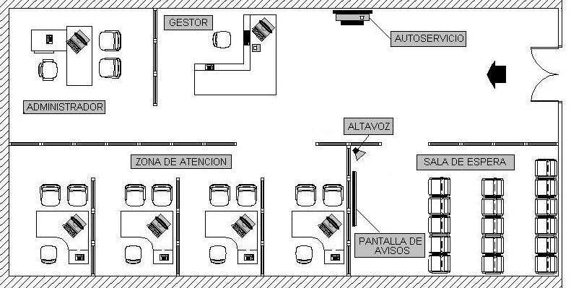



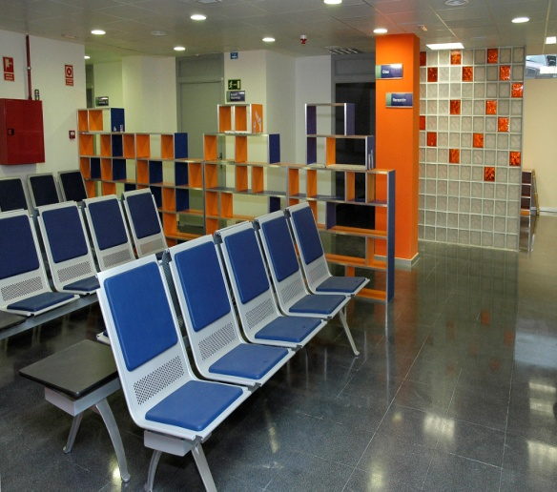
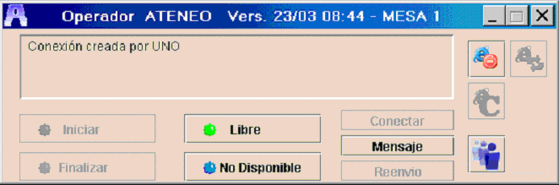
Programa ATENEO
Esquema de funcionamiento

Slide 24
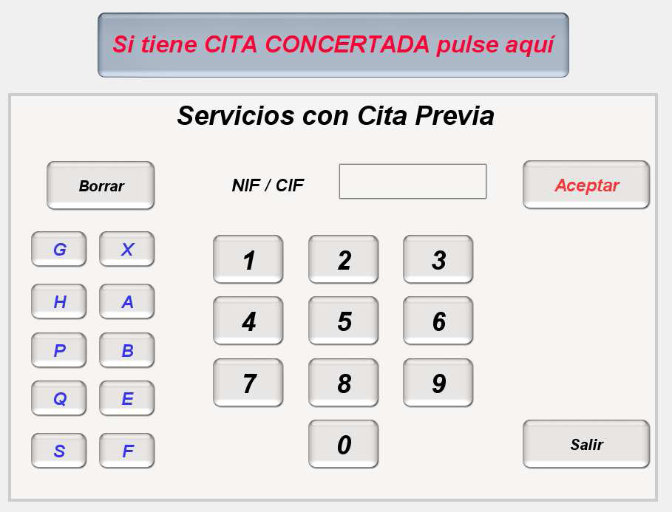
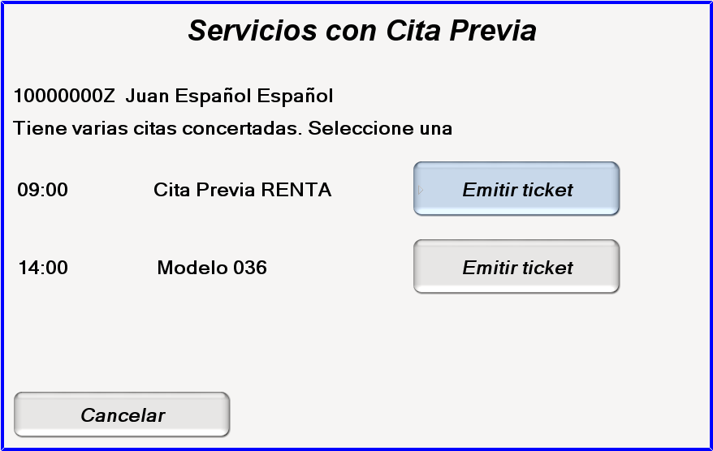
Programa ATENEO
Pantalla de Autoservicio

Slide 25
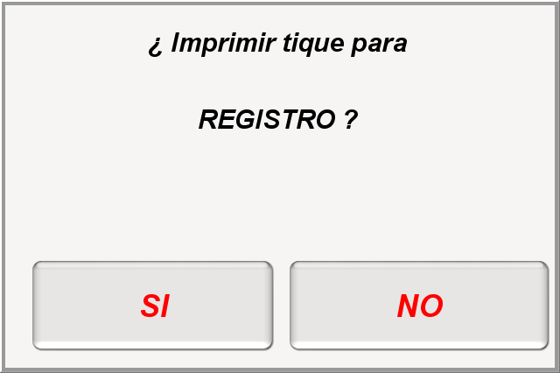
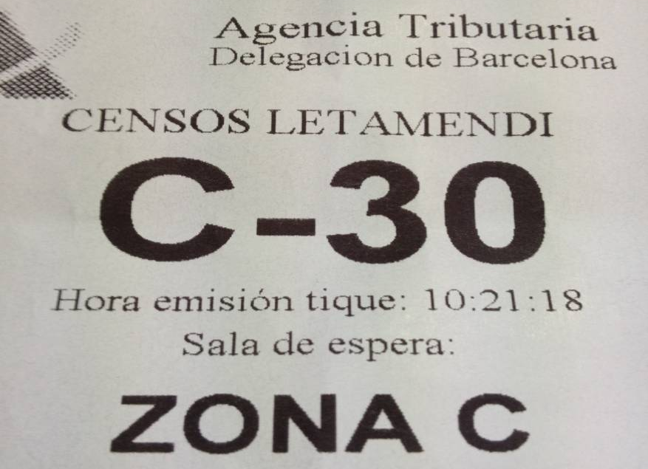
Programa ATENEO
Pantalla de Autoservicio
CENSOS ?

Slide 26
Programa ATENEO Categorías Estadísticas

Slide 27
ATENEO Categorías Estadísticas

Slide 28
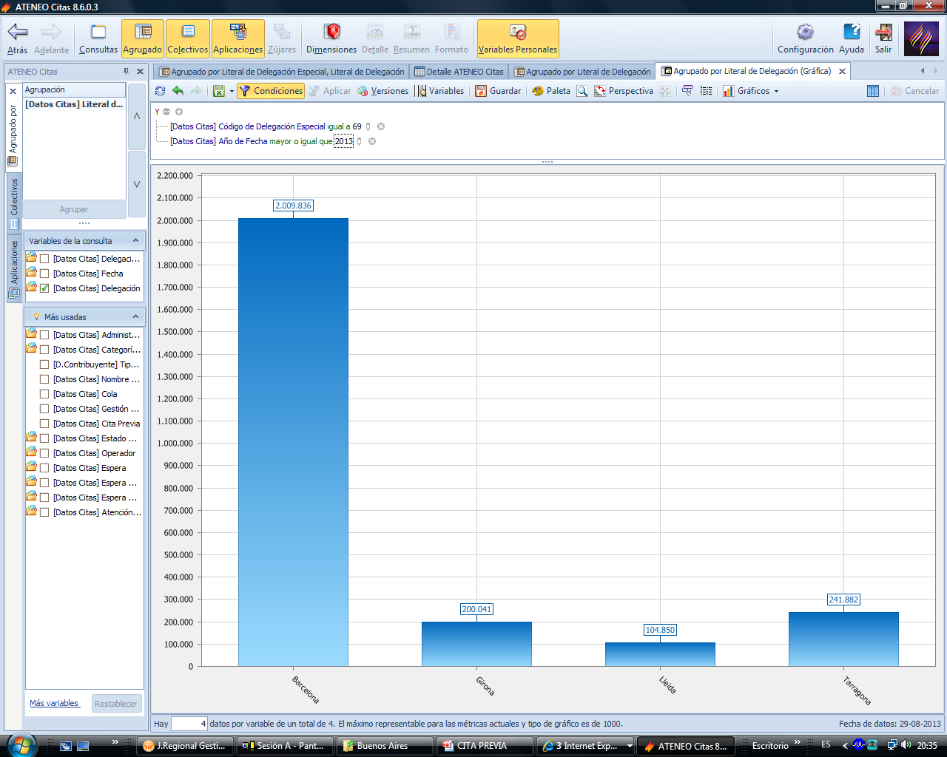
Programa ATENEO
INFORMACIÓN ESTADÍSTICA. Ciudadanos atendidos.

Slide 29
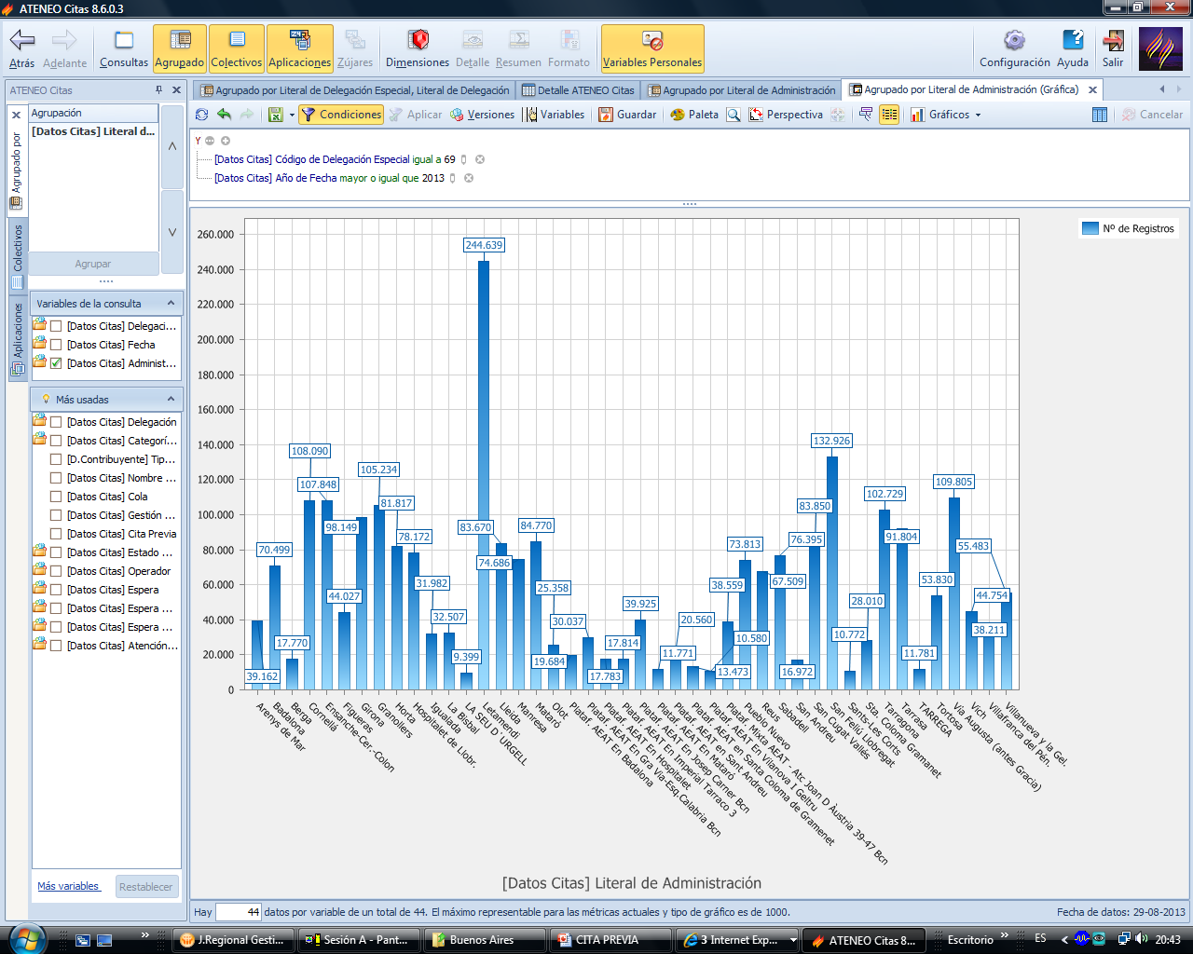
Programa ATENEO
Ciudadanos atendidos. Oficinas.

Slide 30
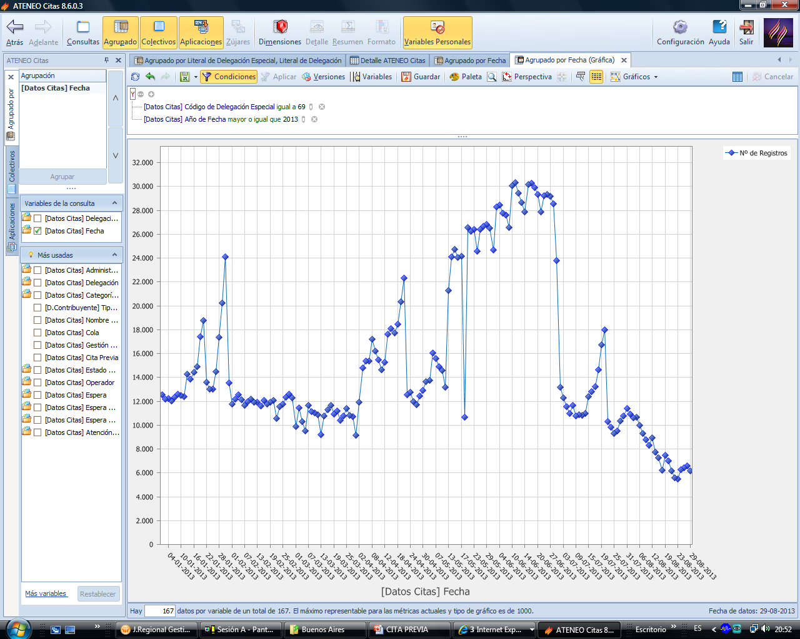
Programa ATENEO
Ciudadanos atendidos. Fechas.

Slide 31
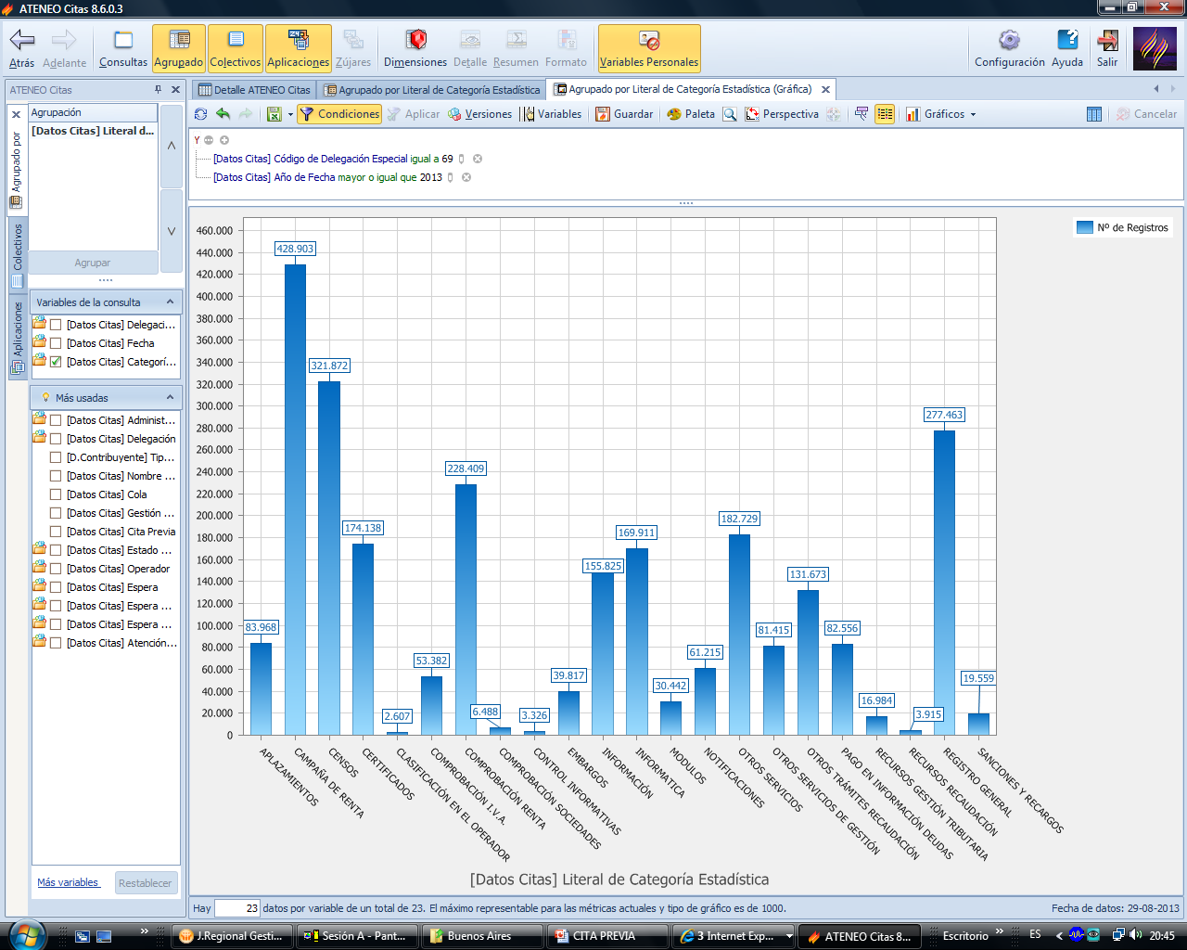
Programa ATENEO
Ciudadanos atendidos. Servicios.

Slide 32
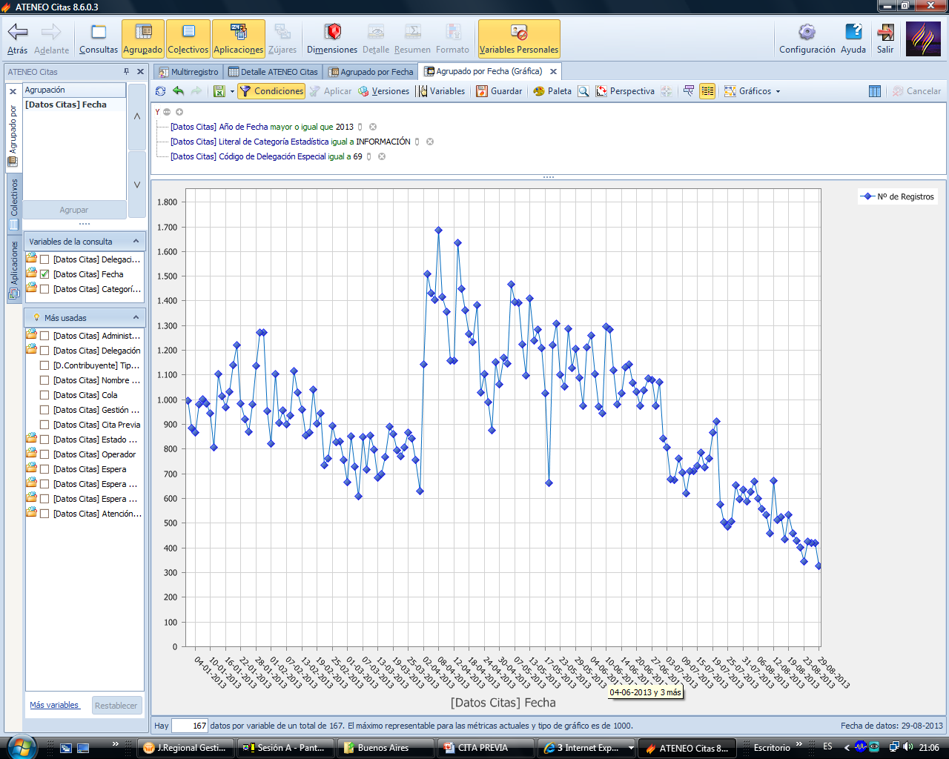
Programa ATENEO
Ciudadanos atendidos. Servicios de Información.

Slide 33
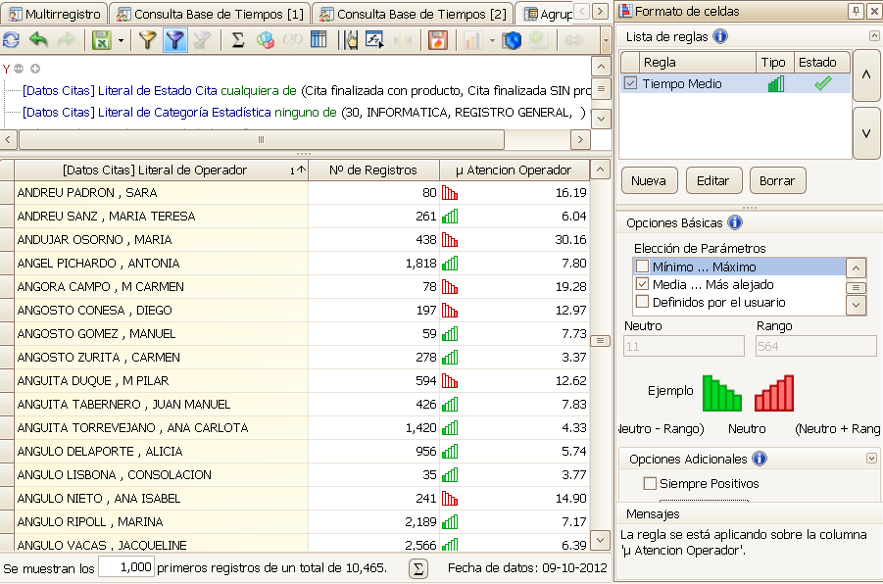
Programa ATENEO
Funcionamiento del servicio

Slide 34

MUCHAS GRACIAS POR SU ATENCIÓN
Subdirección General de Información y Asistencia Tributaria

